Slide 1
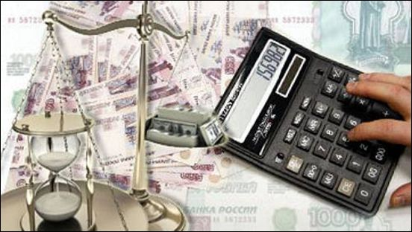
Экономика и ее роль в жизни общества 8 класс. Базовый уровень
МКОУ «Красноярская СОШ»
Учитель обществознания Фирстова Е.Н.

Slide 2
План урока
Потребности и ресурсы
Свободные и экономические блага
Экономический выбор и альтернативная стоимость

Slide 3
Цель урока:
Сформировать понятия об экономике и сложностях экономических отношениях

Slide 4
Повторим:
В чем состоят потребности людей?
Какую роль играет труд в жизни общества?
Каковы основные участники экономики?
Что такое семейный бюджет;

Slide 5
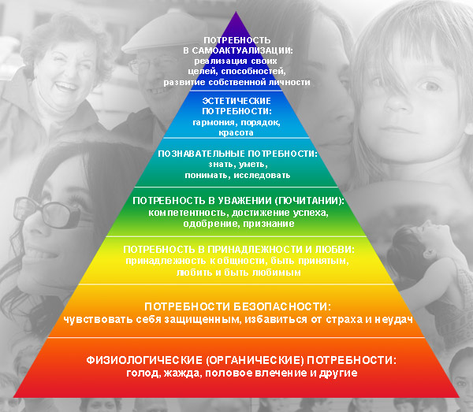
Потребности

Slide 6
Проблема
Потребности людей необходимо удовлетворить
Но как потребности людей удовлетворяются…?

Slide 7
Потребность и ресурсы
Потребность-это нужда в чем-либо.
Цель удовлетворения потребностей- создание условий для жизни и деятельности людей

Slide 8
Потребность и ресурсы
Возможность удовлетворения потребностей зависит от природных ресурсов.
Ресурсы ограничены
Стр. 85-86

Slide 9
Свободные и экономические блага
Благо-это то, что является полезным для человека, служит удовлетворению его потребностей

Slide 10
Свободные и экономические блага
Жизненные блага
Свободные блага Экономические блага
Стр. 87-88
Морская вода
Солнечный свет
воздух
Различные предметы
услуги

Slide 11
Свободные и экономические блага
Как обеспечить рост благосостояния общества в условиях ограниченности экономических благ?
Сотрудничество людей.
Разумное использование и рациональное распределение благ

Slide 12
Экономический выбор и альтернативная стоимость
Человек живет в мире ограниченных возможностей, когда его потребности превосходят имеющиеся ресурсы.
Выбор…? На что истратить ограниченные средства
Стр. 88-90. работа с документом и разбор ситуации

Slide 13
Экономический выбор и альтернативная стоимость
Альтернативная стоимость-это оценка упущенной выгоды, плата за принятое решение

Slide 14
Домашнее задание
Учебник. & 11. Вопросы стр.91., зад 2 письменно.

Slide 15
Источники:
1.Обществознание. 8 класс.Учебник для общеобразовательных школ. Москва. Просвещение. 2012
2.Картинки.http://img0.liveinternet.ru/images/attach/c/0/52/280/52280380_j66290_1244536856.jpg
http://im0-tub-ru.yandex.net/i?id=109519374-61-72&n=21
http://im3-tub-ru.yandex.net/i?id=127856797-27-72&n=21

